Slide 1

Единая архивная информационная система
Государственное бюджетное учреждение
«Государственный архив республики Татарстан»

Slide 2
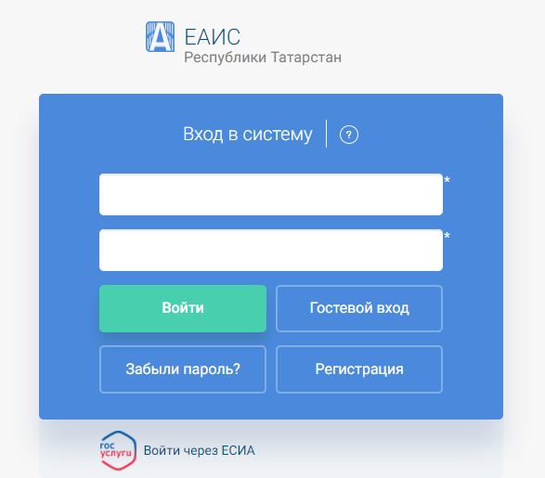
Описание
Единая архивная информационная система
Единая архивная информационная система Республики Татарстан (ЕАИС РТ) предназначена для автоматизации деятельности Государственного комитета Республики Татарстан по архивному делу, подведомственных ему учреждений, а также муниципальных архивов Республики Татарстан по оказанию информационных услуг юридическим и физическим лицам на основе архивных документов.

Slide 3
Основные функции системы
Ведение и учёт фондов
Работа с тематическими базами данных
Регистрация и обработка запросов граждан
Предоставление доступа к информационным ресурсам в читальном зале
Экспертно-проверочная Комиссия

Slide 4
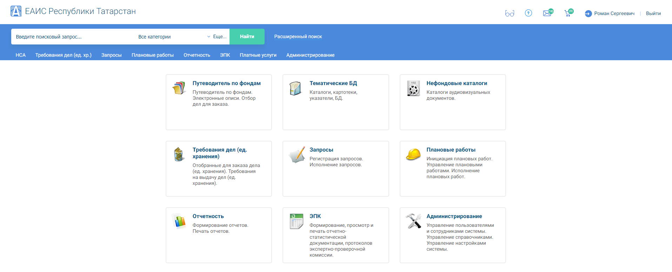
Интерфейс системы

Slide 5
Преимущества системы
Интеграция основных программных продуктов архивной отрасли
Повышение эффективности работы архивистов
Новые возможности в области архивоведения
Интуитивный интерфейс
Высокая скорость работы системы
Доступность с любого компьютера
Надежность сохранности информации

Slide 6
Ведение и учёт фондов
Структуризация фондов, описей и дел
  Создание и редактирование заголовков
1
Загрузка и хранение оцифрованных дел
  Долговременное хранение оцифрованных дел в целях ускорения работы архивистов, а также для обеспечения доступа пользователям читального зала
2
Предоставление доступа пользователям читального зала
  Просмотр образов дел и описей, доступ которых предоставляется на временной основе
3

Slide 7
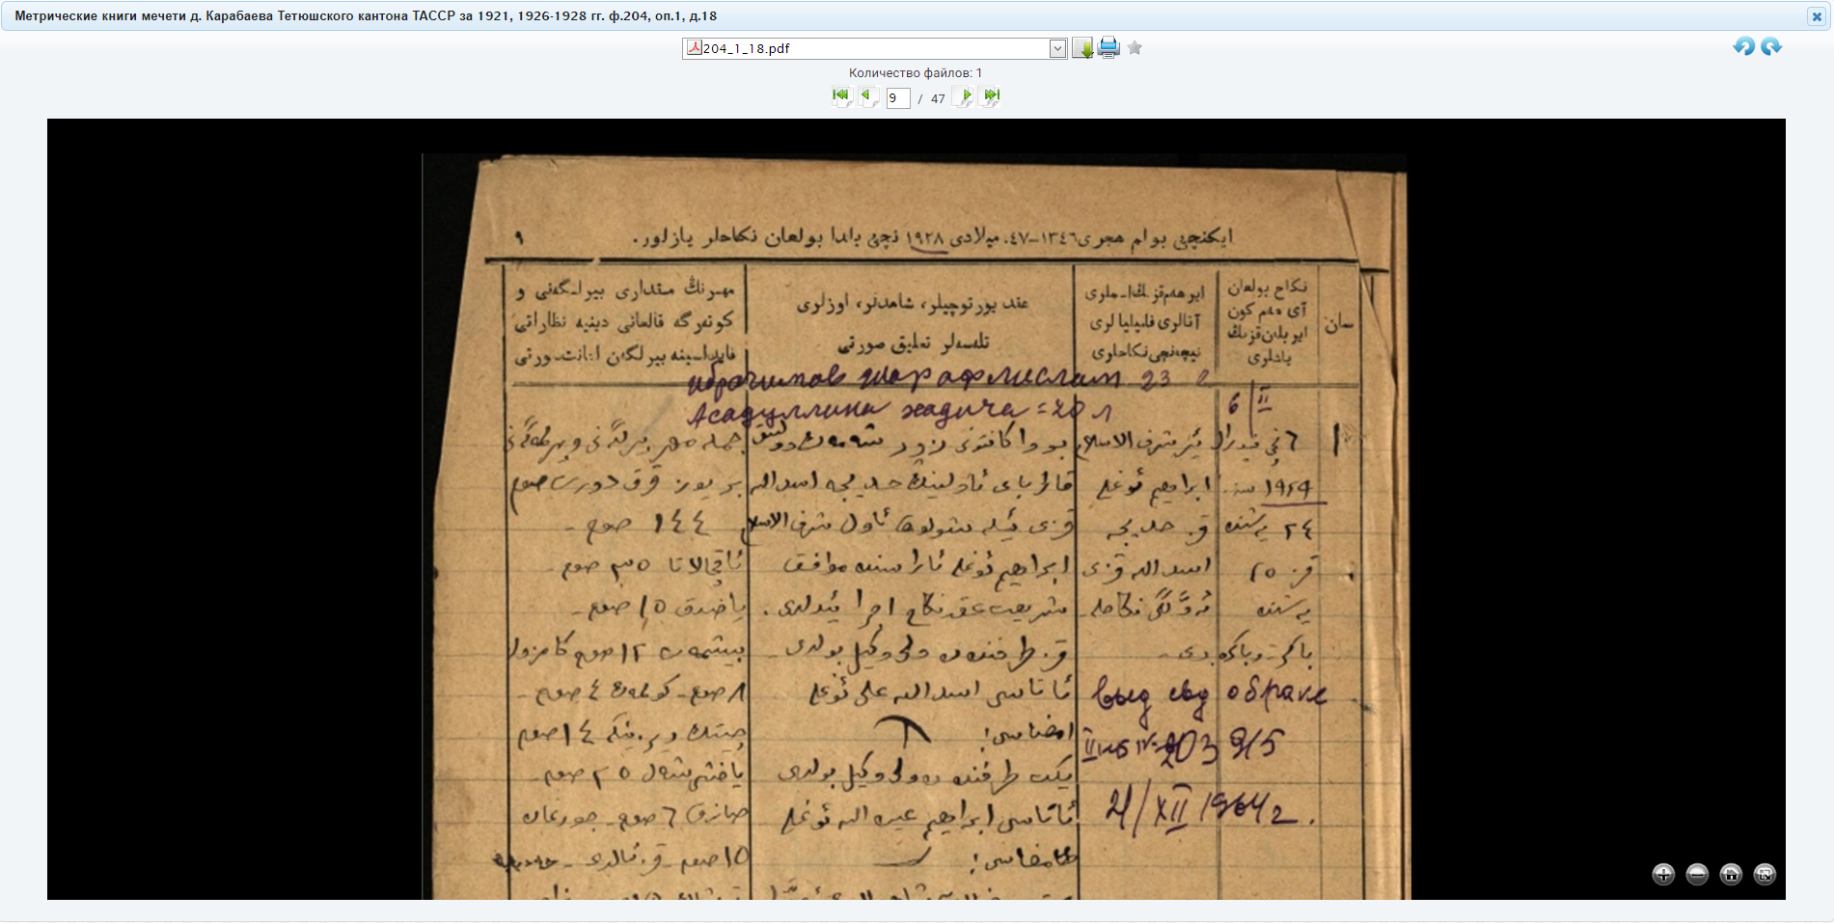
Встроенный обозреватель образов дел и описей

Slide 8
Тематические базы данных
Ветераны труда
Метрические книги православных и магометанских приходов
Награжденные орденами и медалями
Недвижимость РТ
Потомственное дворянство Казанской губернии
Присвоение почётных званий РФ и РТ
Раскулачивание
Следственно-архивные дела КГБ СССР

Slide 9
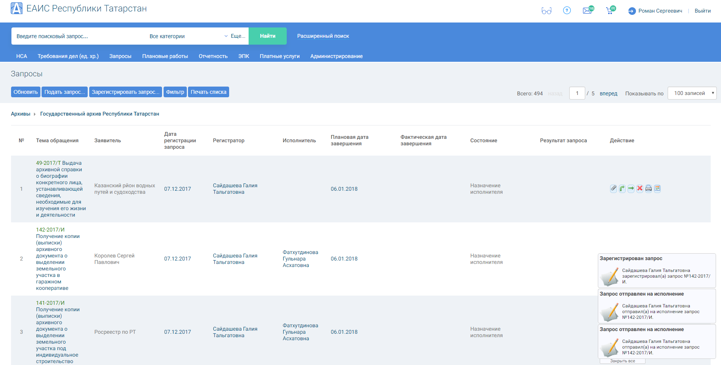
Регистрация и исполнение запросов

Slide 10
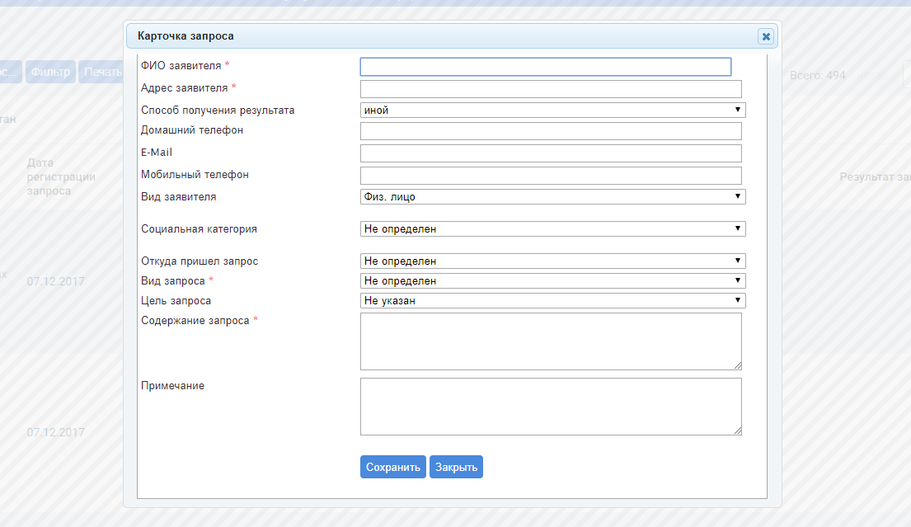
Регистрация и исполнение запросов

Slide 11
Экспертно-проверочная комиссия

Slide 12
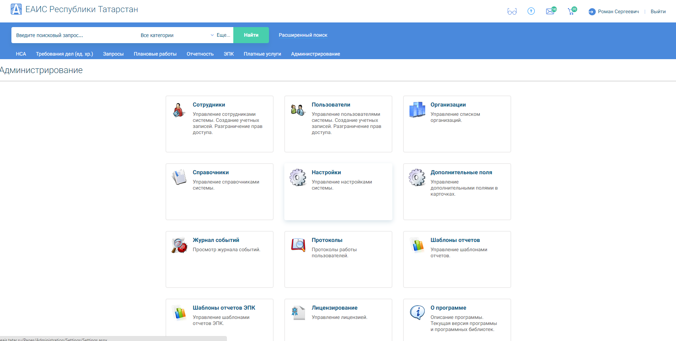
Администрирование системы

Slide 13

Внедренные Сервисы
Интеграция сервисов системы с порталом «Госуслуг»
Приём архивов из СЭД
Опираясь на мудрость седых веков,
мы сохраняем золотые страницы дня сегодняшнего –
и открыты для созидания будущего.

Slide 14


